Slide 1


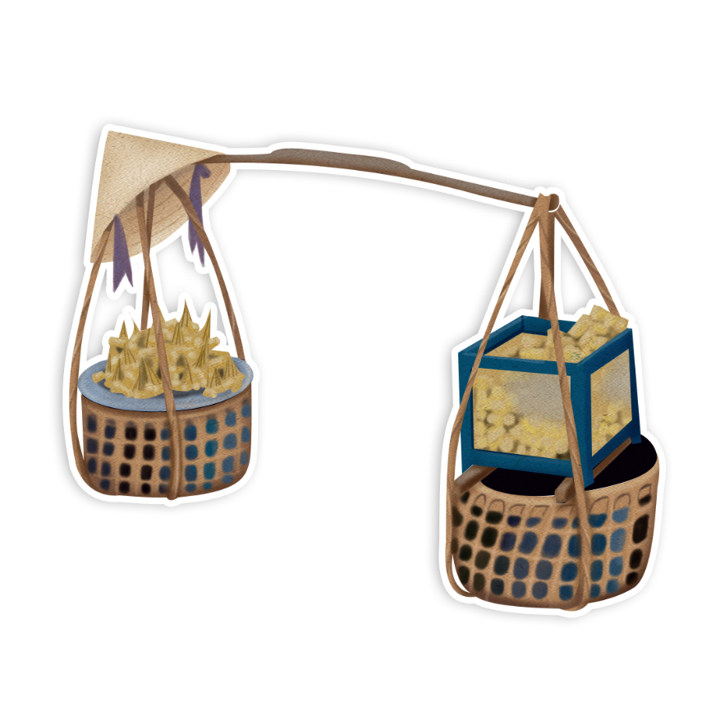
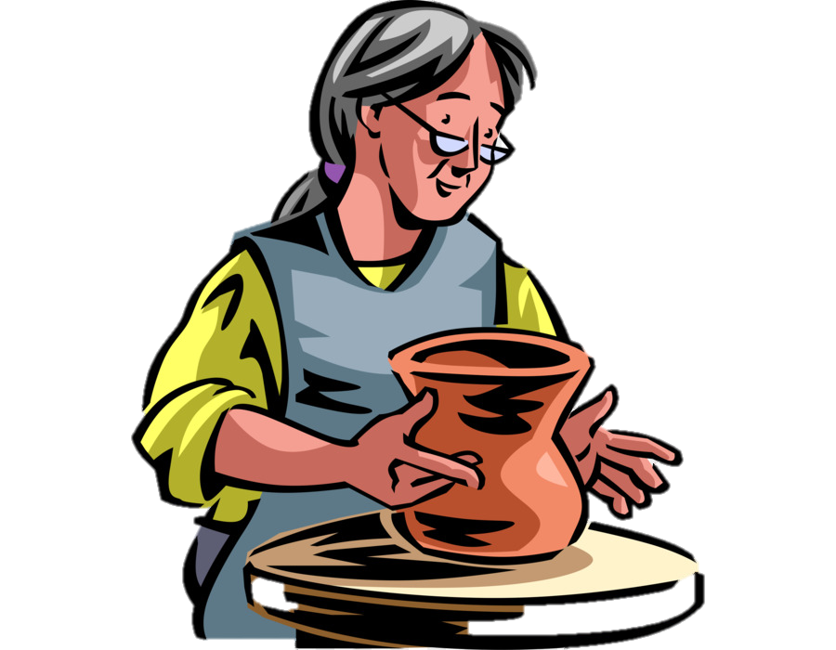
Bài 9
Dân cư và hoạt động sản xuất ở vùng đồng bằng Bắc Bộ (tiết 3)

Slide 2






KHởi
Động

Slide 3


Đồng bằng Bắc Bộ là vựa lúa lớn nhất của cả nước

Slide 4
Đồng bằng Bắc Bộ có hàng trăm làng nghề thủ công truyền thống đã tồn tại lâu đời

Slide 5










KHÁM PHÁ

Slide 6

HOẠT ĐỘNG 3
Hệ thống đê ở vùng Đồng bằng Bắc Bộ

Slide 7

Nhiệm vụ
Đọc thông tin kết hợp theo dõi bức tranh . Em hãy tự đặt các câu hỏi về hệ thống đê theo cấu trúc 5W1H trên giấy note hoặc bảng con:
+ Cái gì ? + Ở đâu?
+ Ai ? + Khi nào ?
+ Tại sao ? +Như thế nào ?

Slide 8

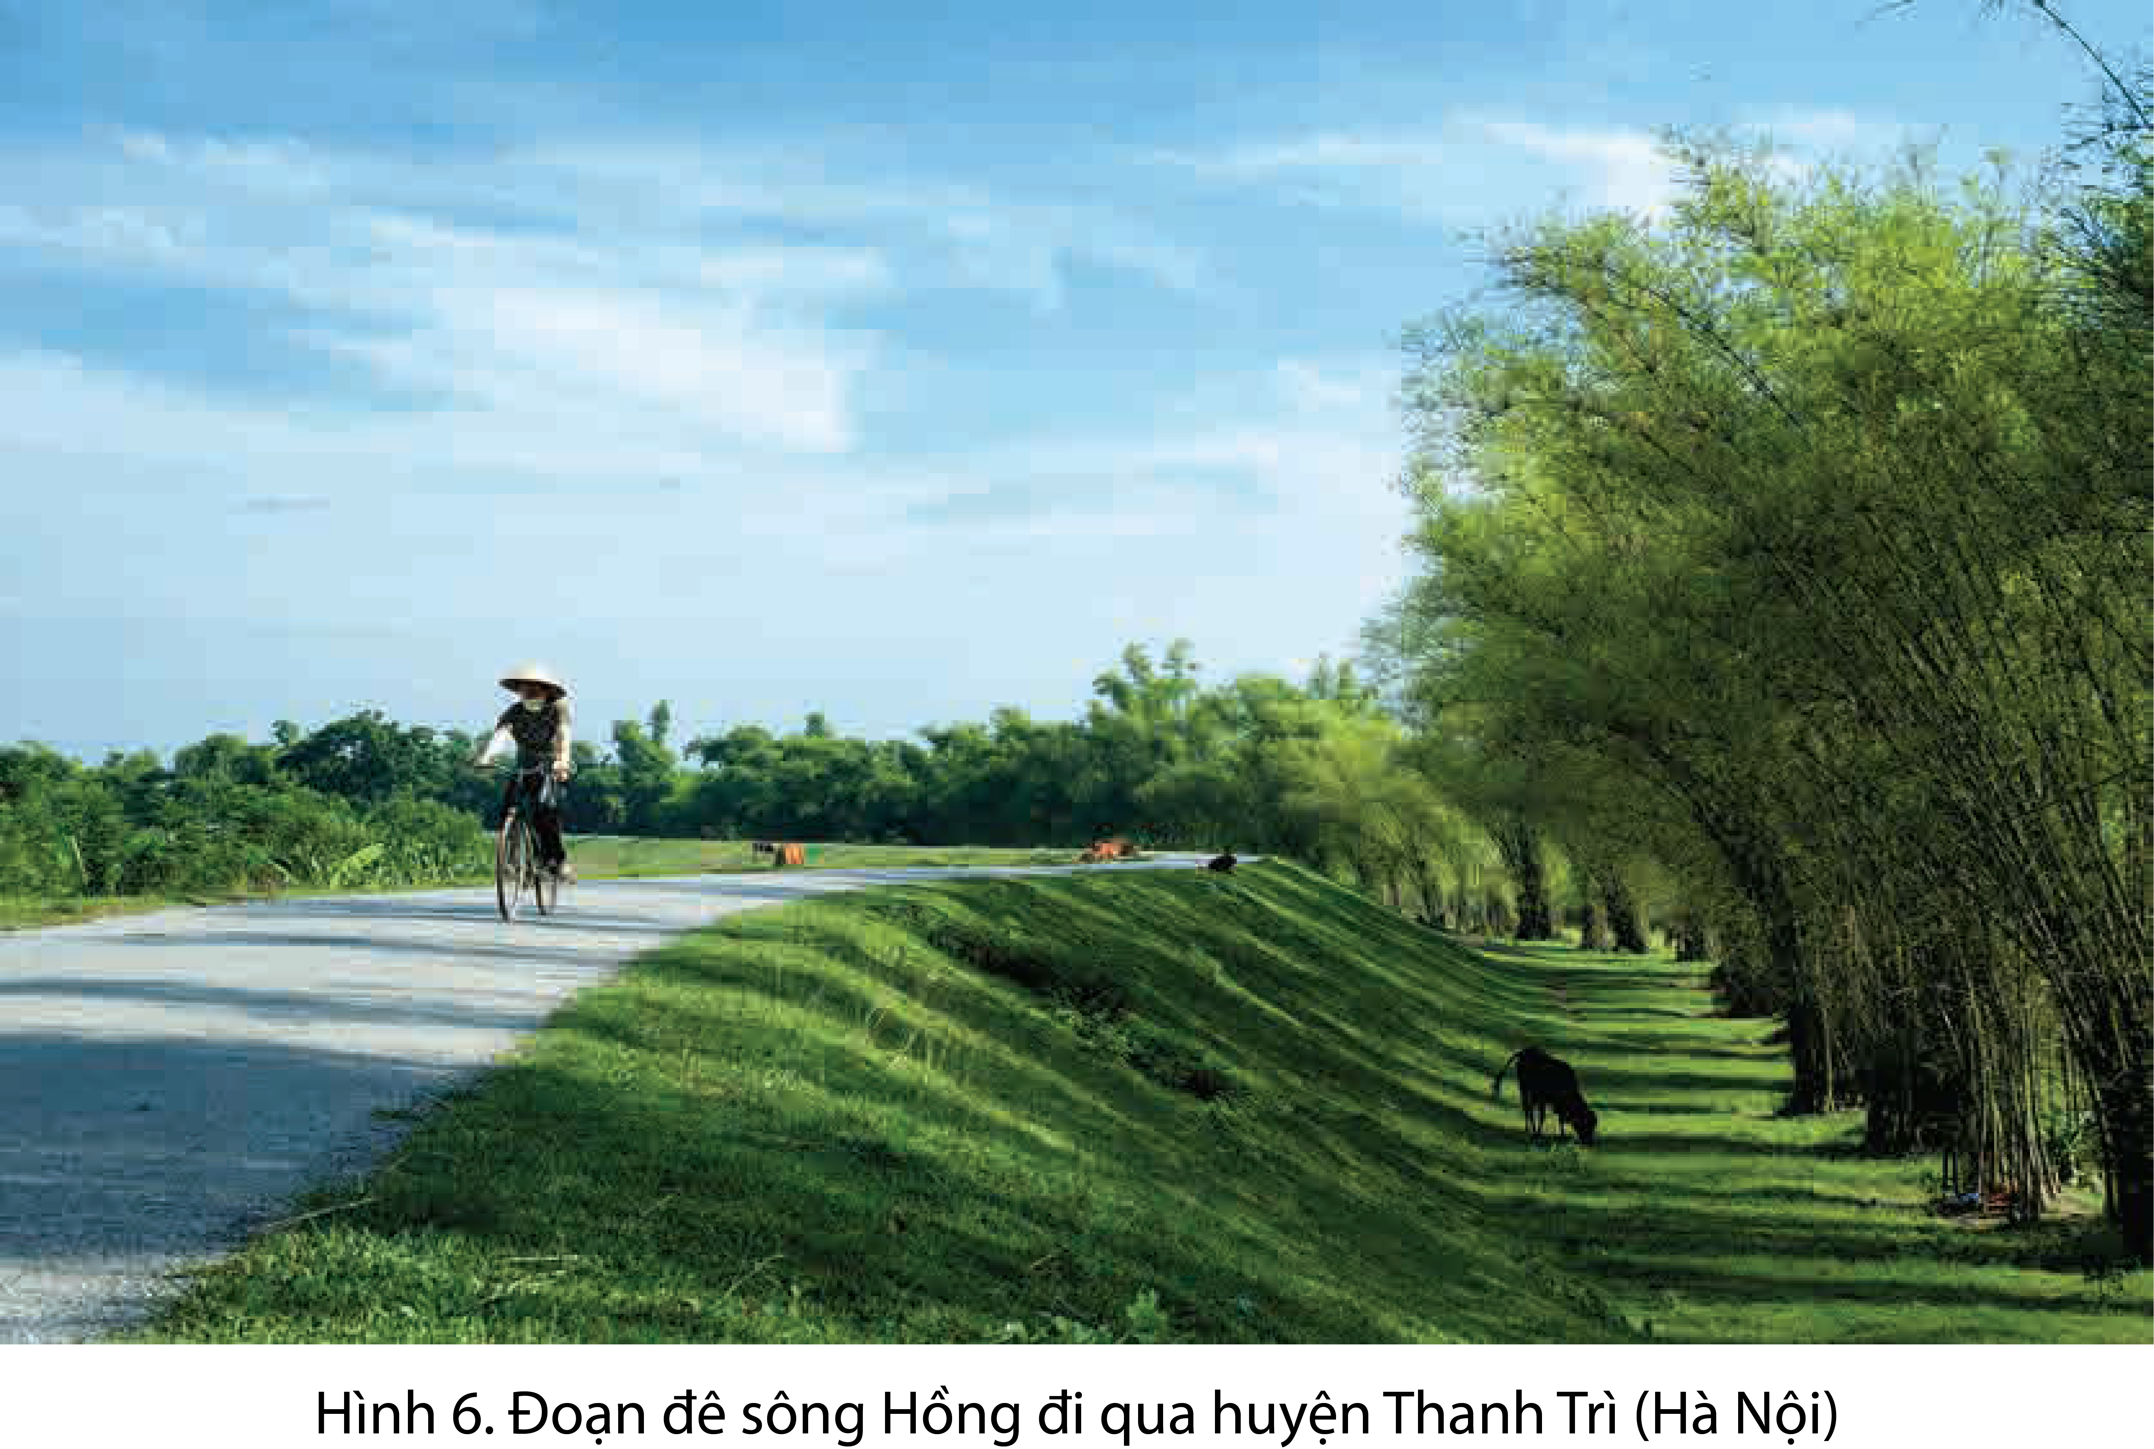
Sông Hồng và sông Thái Bình là hệ thống sông lớn với hai mùa nước rõ rệt. Mùa mưa, lũ dâng cao ảnh hưởng cả một vùng rộng lớn. Vì thế, đê được đắp nhằm ngăn lũ, bảo vệ làng xã, ruộng đồng,... Trong đó, đê sông Hồng là hệ thống đê tiêu biểu nhất. Trải qua hàng nghìn năm, đê trở thành một hệ thống hoàn chỉnh với chiều dài lên đến hàng nghìn ki-lô-mét.
Đê cao trung bình từ 6 m đến 8 m tuỳ từng vị trí, có nơi cao hơn 10 m. Chân đê rộng từ 30 đến 50 m. Mặt đê hiện được cải tạo trở thành các tuyến đường giao thông.
Đê là một biểu tượng về công tác trị thuỷ ở vùng Đồng bằng Bắc Bộ.

Slide 9

CHIA SẺ CÁC CÂU HỎI TRƯỚC LỚP

Slide 10



THẢO LUẬN NHÓM BỐN
CÙNG TRẢ LỜI CÁC CÂU HỎI

Slide 11




CÙNG TRẢ LỜI
Các nhóm khác
Lắng nghe – góp ý - bổ sung

Slide 12





Phần Tổng kết của
Giáo viên

Slide 13
LUYỆN TẬP

Slide 14

Theo em tại sao nói đê sông Hồng có ý nghĩa to lớn đối với vùng Đồng Bằng Bắc Bộ ?

Slide 15
Đê ở sông Hồng có vai trò rất quan trọng:
- Tránh được nguy cơ phá hoại của lũ lụt hàng năm do sông Hồng gây ra, đặc biệt vào mùa mưa bão.
- Làm cho diện tích đất phù sa của Đồng bằng sông Hồng không ngừng được mở rộng về phía biển.
- Làm cho địa bàn phân bố dân cư được phủ khắp châu thổ, làng mạc trù phú, dân cư đông đúc.
- Giúp cho nông nghiệp thâm canh, tăng vụ; công nghiệp, dịch vụ phát triển sôi động. Nhiều di tích lịch sử, giá trị văn hoá vật thể và phi vật thể được lưu giữ và phát triển.

Slide 16
VẬN DỤNG

Slide 17
Tìm hiểu và giới thiệu một làng nghề truyền thống ở vùng Đồng bằng Bắc Bộ mà em ấn tượng nhất.

Slide 18
CHIA SẺ TRƯỚC LỚP

Slide 19


Slide 20



